Slide 1

Сабақтың тақырыбы:
Рефрактерлік кезең және оның рөлі
Сабақтың мақсаты: Рефрактерлік кезеңнің маңызын түсінеді.
Notes:
<number>

Slide 2
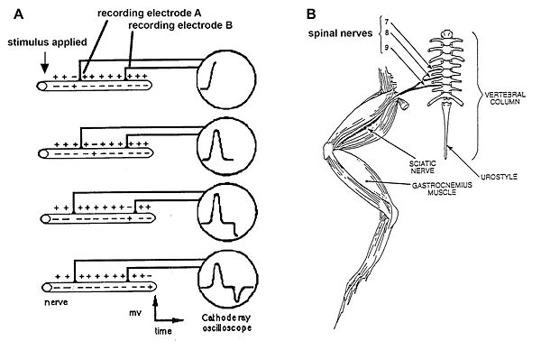
Рефрактерлік кезең (физиологияда, неврологияда) – жүйке жасушасы немесе бұлшықет талшықтарының әрекет потенциалының туындауынан кейін мүлдем қозу болмаған жағдайы, қандай тітіркендіргіш әсер етсе де қозудың туындамауы.

Slide 3
Шектелген қозу таралатын қозуға айналғанда, натрий иондары жасуша ішіне көп мөлшерде еніп кетеді де, әрекет потенциалының шыңы (спайк) туындайды. Осы сәтте ұлпаның қозғыштығы күрт төмендейді, оның тітіркендіруге сезімталдығы жоғалады, қосымша тітіркендіруге жауап реакция болмайды.
Қозудың дамуының бұл сатысын толық (абсолюттік) рефрактерлік кезеңі дейді. Абсолюттік рефрактерлік кезеңі әрекет потенциалының өрлеу кезімен сәйкес келеді де, жылы қанды жануарлардың миелинді жүйке талшықтарында 0,5-1 мс, бұлшық етте -2,5-3 мс, ал жүрек еттерінде — 300-400 мс уақытқа созылады

Slide 4
Қозудың осы кезеңінен кейін ұлпалардың қозғыштығы біртіндеп бастапқы қалпына келеді — салыстырмалы рефрактерлік кезеңі басталады.
Ол реполяризациямен — әрекет потенциалы шыңының төмендеп, оның іздік реполяризацияға айналған кезеңімен сәйкес келеді. Бұл кезеңде жүйке талшықтарында 1-10 мс, ал ет талшықтарында — 30 мс дейін созылады.

Slide 5
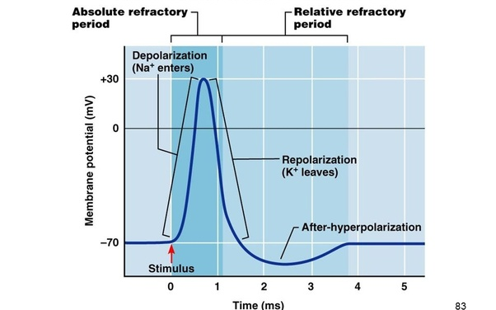

Slide 6
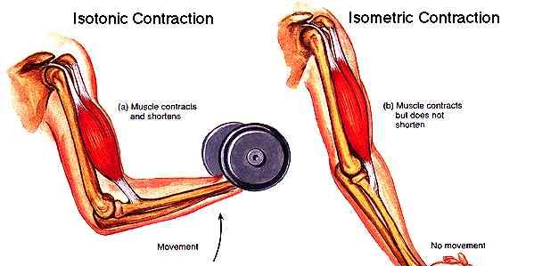
Бұлшықет талшықтарының жиырлғыштығын тітіркенудің шектік күшіне жауап ретінде өз ұзындығын және күш салу дәрежесін өзгерту деп түсіну керек.
Изотоникалық жиырырылу кезінде бұлшықет талшығының ұзындығы өзгереді.

Slide 7
Жекелеген бұлшықеттердің жиырылуы, оның кезеңдері.
Қаңқа бұлшықетінің жиырылу сипаты тітіркену жиілігіне тәуелді болады.
Бұлшықеттің жиырылуы
Жекелеген жиырылу
Сіресіп жиырылу –күштірек және ұзаққа созылады.

Slide 8
Сіреспе бұлшықеттердің жекелеген жиырылуының жиынтығы нәтижесінде туындайды. Сіреспе пайда болуы үшін бұлшықетке жекелеген жиырылу аяқталмай тұрып, тағы да қайта тітіркендіргіш әсер етуі қажет.
Сіреспе
Жетілген сіреспе-
1 с-та 40-50-ге дейінгі жиіліктегі жүйке импульстері әсерінен болатын қаңқа бұлшықетінің қалыпты жұмыс жағдайы.
Жетілмеген сіреспе

Slide 9
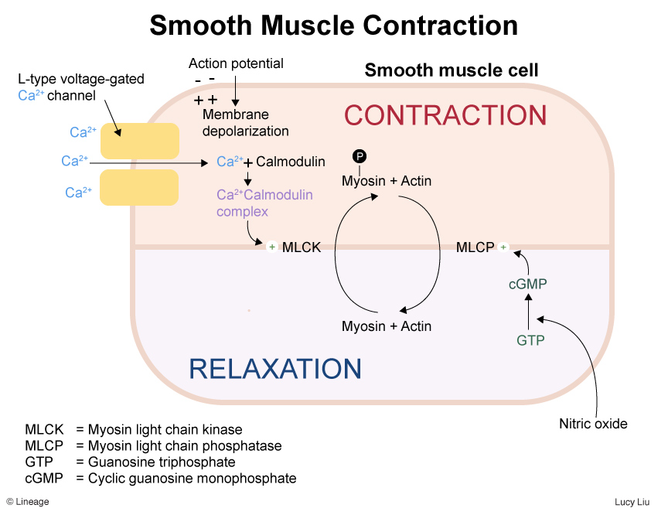

Slide 10
Бұлшықеттің жиырылуы тітіркендіргіш әсер ете салып басталмайды, белгілі бір уақыт аралығы өткеннен кейін басталды, оны қозудың латентті немесе жасырын кезеңі деп атайды. Сондықтан латентті кезең – тітіркендіргіш әсер еткеннен бұлшықет реакциясы басталған мезетке дейінгі уақыт.
Бақаның балтыр бұлшықетінің жекелеген жиырылуының латентті кезеңі 0,01с болады.

Slide 11
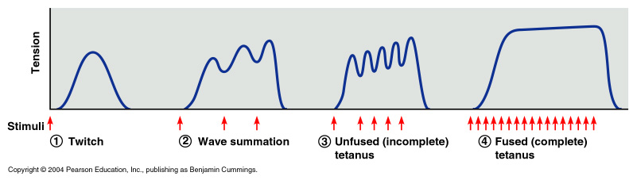
Тапсырма №1 Графикке қарап сіреспелі жиырылу кезеңін табыңыз.
1
2
3
4

